Slide 1

PHÒNG GIÁO DỤC VÀ ĐÀO TẠO QUẬN LONG BIÊN
TRƯỜNG TIỂU HỌC PHÙ ĐỔNG
--------------------
NHIỆT LIỆT CHÀO MỪNG CÁC THẦY CÔ GIÁO
VỀ DỰ TIẾT THI GIÁO VIÊN DẠY GIỎI
MÔN TIN HỌC LỚP 4
Giáo viên thực hiện: Nguyễn Thị Tuyết Mai

Slide 2

Video jadoo

Slide 3

TRÒ CHƠI
Quizizz

Slide 4

Hội Gióng là một trong những lễ hội lớn của vùng châu thổ Sông Hồng để tưởng niệm và ca ngợi chiến công của người anh hùng truyền thuyết Thánh Gióng, một trong tứ bất tử của tín ngưỡng dân gian Việt Nam
Hội Gióng đã chính thức được công nhận là Di sản văn hóa phi vật thể đại diện của nhân loại.

Slide 5
BÀI 9
THỰC HÀNH TÌM KIẾM THÔNG TIN TRÊN INTERNET

Slide 6


1
Thực hành 1: Tìm kiếm thông tin về Lễ Hội Gióng
Em cùng bạn thực hiện
Thực hiện các bước tìm kiếm thông tin với từ khoá đã xác định.
Ghi lại kết quả tìm kiếm

Slide 7

1
Thực hành 1: Tìm kiếm thông tin về Lễ Hội Gióng
Chia sẻ

Slide 8

1
Thực hành 1: Tìm kiếm thông tin về Lễ Hội Gióng
Nhóm 1 tìm kiếm thông tin theo từ khoá “Lễ hội Gióng Phù Đổng”
Nhóm 2 tìm kiếm thông tin theo từ khóa Hội Gióng xã Phù Đổng
Nhóm 3 tìm kiếm thông tin theo từ khóa “Lễ Hội Gióng Phù Đổng huyện Gia Lâm”

Slide 9
1
Thực hành 1: Tìm kiếm thông tin về Lễ Hội Gióng
Chia sẻ

Slide 10

Có thể thêm từ khóa để thu hẹp phạm vi tìm kiếm. Có thể bớt từ khóa để mở rộng phạm vi tìm kiếm.
Có một số máy tìm kiếm khác: bing.com, opera.com, yahoo.com, m.coccoc.com
- Có thể tìm kiếm thông tin trên internet bằng điện thoại. Các bước tìm kiếm thông tin trên internet bằng điện thoại thực hiện giống như tìm trên máy tính.

Slide 11
Video cap lại màn hình đt

Slide 12
Video jadoo

Slide 13



2
Thực hành 2: Tìm kiếm hình ảnh Hội Gióng - Phù Đổng
Em cùng bạn thực hiện
a. Tìm kiếm hình ảnh Lễ Hội Gióng xã Phù Đổng trên Internet.
b. Lưu hình ảnh Lễ Hội Gióng xã Phù Đổng mà em lựa chọn vào thư mục của em với tên Hoi Giong Phu Dong

Slide 14
1
2
Thực hành 2: Tìm kiếm hình ảnh Hội Gióng - Phù Đổng
Chia sẻ

Slide 15

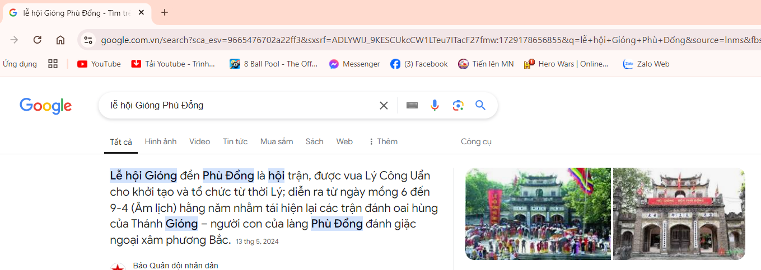
Để tìm kiếm Video trên Internet, thực hiện các bước 1,2,3 giống tìm kiếm hình ảnh, bước 4 chọn nút Video.

Slide 16

1
2
Thực hành 2: Tìm kiếm hình ảnh Hội Gióng - Phù Đổng
Chia sẻ
Dự định sản phẩm của con?

Slide 17
Bài hát

Slide 18

1
2
Thực hành 2: Tìm kiếm hình ảnh Hội Gióng - Phù Đổng
Chia sẻ
Dự định sản phẩm của con?
Suy nghĩ của con?

Slide 19

TẠM BIỆT CÁC EM !

Slide 20
Câu 1: Trang web tìm kiếm là trang nào trong số các trang sau đây?
A. dantri.com
B. violympic.vn
C. moet.gov.vn
D. google.com

Slide 21
Câu 2: bạn hãy sắp xếp lại các bước tìm kiếm thông tin trên Internet?
A. Kích hoạt trình duyệt web, truy cập địa chỉ google.com
B. Nhập từ khóa tìm kiếm rồi gõ phím Enter
C. Quan sát kết quả tìm được, nháy chuột vào kết quả phù hợp
D. Xác định từ khoá tìm kiếm

Slide 22
Câu 3: bạn hãy sắp xếp lại các bước tìm kiếm hình ảnh trên Internet?
A. Khi kết quả tìm kiếm xuất hiện em nháy chuột chọn mục Hình ảnh
B. Truy cập trang web có địa chỉ google.com.vn
C. Xác định từ khoá tìm kiếm
D. Nhập từ khoá vào ô tìm kiếm và gõ phím Enter

Slide 23
Câu 4: bạn hãy sắp xếp lại các bước lưu hình ảnh về máy tính?
A. Chọn Lưu hình ảnh thành… hộp thoại Save As xuất hiện
B. Nháy chuột phải vào hình ảnh cần lưu
C. Thực hiện tiếp các thao tác như khi lưu một tệp PowerPoint vào thư mục của em

